Slide 1



Правила оформления текста Курсовой работы

Slide 2
Шрифты
Шрифт Times New Roman
Размер шрифта 14
Допускается использовать размеры шрифта 12, 11, 10 в:
Таблицах
Приложениях
Примечаниях
Иллюстрациях.

Slide 3

Межстрочный интервал
всегда = 1
(включая Содержание)

Slide 4

Выравнивание текста по ширине
Красная строка = 1,25

Slide 5
Кавычки по всему тексту
должны быть одинаковыми!!!
«…..» или
"… " или
“… “

Slide 6
Рисунки и подписи под ними центрировать БЕЗ АБЗАЦА!
Точка после названия рисунка не ставится!

Slide 7
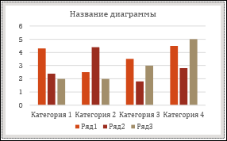
Рисунок № – Название рисунка

Slide 8
На каждый рисунок
и каждую таблицу обязательно должны быть ссылки в тексте

Slide 9
Примеры ссылок на рисунки:
На рисунке № изображено (отражено, представлено, указано, показано, ….).
2. Текст…. (см. рисунок №)

Slide 10
Нумерация рисунков может быть двух видов:
1. Сквозная
1, 2, 3, 4, …, №
2. По главам
Глава 1
1.1, 1.2, 1.3, …, 1N
Глава 2
2.1, 2.2, 2.3, …, 2N
….

Slide 11
Рисунок всегда располагается на первом свободном месте после абзаца, в котором
на него имеется ссылка

Slide 12
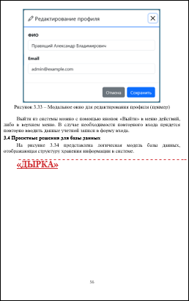


Если следующий рисунок
не помещается на свободном месте, то на этом месте располагается последующий текст,
а соответствующий рисунок будет располагаться на первом свободном месте
на следующей странице.
Последующий текст

Slide 13
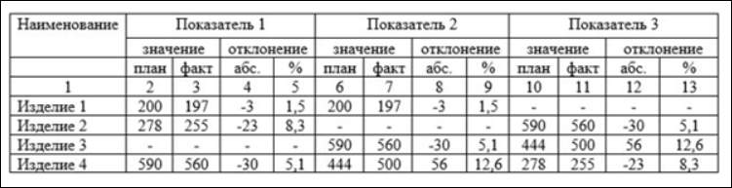
Таблица № – Название таблицы

Slide 14
Большие таблицы оформлять с продолжением

Slide 15
Таблицы, которые могут быть расположены на одной странице, нецелесообразно разделять
(т.е. оформлять с продолжением).
В этом случае правила их оформления аналогичны правилам оформления рисунков.

Slide 16
Корректное графическое представление бизнес-процессов
см. здесь: https://elma365.com/ru/articles/chto-takoe-biznes-processy-obzor-bazovyh-ponyatij-bpm/,
Пример бизнес-процесса
«Организация командировки»

Slide 17
Перечисления обозначают строчной буквой русского алфавита со скобкой, если необходима ссылка в тексте
на одно из перечислений.
Пример:
а) ___________________________;
б) ___________________________.
Если ссылки нет, то перед позицией перечисления ставится дефис.
Пример:
- ___________________________;
- ___________________________.

Slide 18
Для дальнейшей детализации перечислений необходимо использовать арабские цифры,
после которых ставится скобка, а запись производится с абзацного отступа.
Пример:
а) ___________________________;
б) ___________________________:
1) ___________________________;
2) ___________________________;
3) ___________________________;
в) ___________________________.

Slide 19
При наличии конкретного числа перечислений допускается перед каждым элементом
перечисления ставить арабские цифры,
после которых ставится скобка.
Пример:
1) ___________________________;
2) ___________________________.

Slide 20
Правильное оформление маркированного списка (пример 1):
Необходимость внедрения автоматизированной системы управления культурно-общественными мероприятиями обусловлена следующими ключевыми факторами:
- экономическая эффективность и сокращение издержек: значительный объем рабочего времени … ;
- повышение управляемости и качества процессов: создание единого, непротиворечивого информационного пространства … ;
- создание основы для аналитики и стратегического развития: формирование сложных отчётов по мероприятиям … .

Slide 21
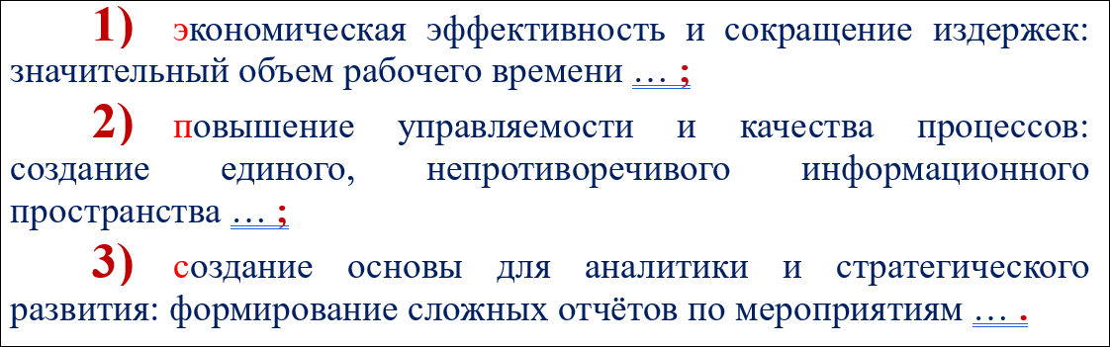
Правильное оформление маркированного списка (пример 2):
Необходимость внедрения автоматизированной системы управления культурно-общественными мероприятиями обусловлена следующими ключевыми факторами:

Slide 22
Правильное оформление маркированного списка
(пример 3):
Города России с населением больше 1 млн. человек:
  Москва;
  Санкт-Петербург;
  Нижний Новгород;
  Казань.

Slide 23
Правильное оформление нумерованного списка
Необходимость внедрения автоматизированной системы управления культурно-общественными мероприятиями обусловлена следующими ключевыми факторами:
1. Экономическая эффективность и сокращение издержек: значительный объем рабочего времени высококвалифицированных … .
2. Повышение управляемости и качества процессов: создание единого, непротиворечивого информационного пространства … .
3. Создание основы для аналитики и стратегического развития: формирование сложных отчётов по мероприятиям … .

Slide 24
Если в элементах списка имеется несколько предложений,
то лучше делать такие списки нумерованными.

Slide 25
При анализе аналогичных систем обязательны ссылки на соответствующие источники, например:
Первая система такого типа ФЫВАП [№].
[номер источника – это информации
из списка источников!!!]

Slide 26
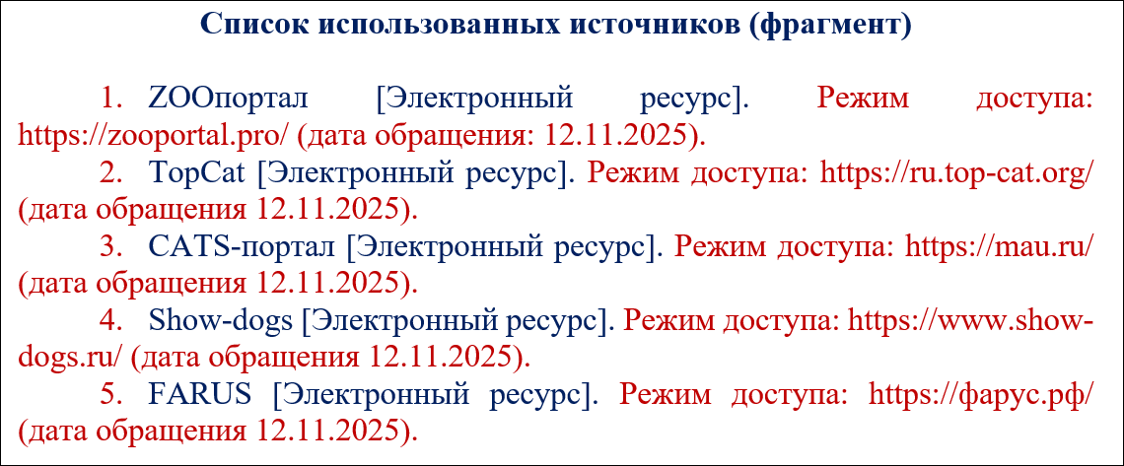

Slide 27

В КР нет разработки (т.е. программирования)!
Есть только проектирование!
Обязательно перечитывайте текст КР!!!
Используйте ресурс:
https://sinonim.org/
«Рекомендации по написанию курсовой работы (2026)» в MOODLE

Slide 28
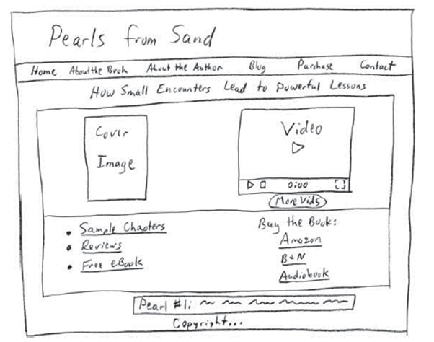
В КР приводятся только макеты экранов (1)
Карл Вигерс, Джой Битти «Разработка требований к программному обеспечению» : монография / - Москва : Русская редакция ; Санкт-Петербург : БХВ-Петербург, 2014. - 716 с. (с. 223)

Slide 29
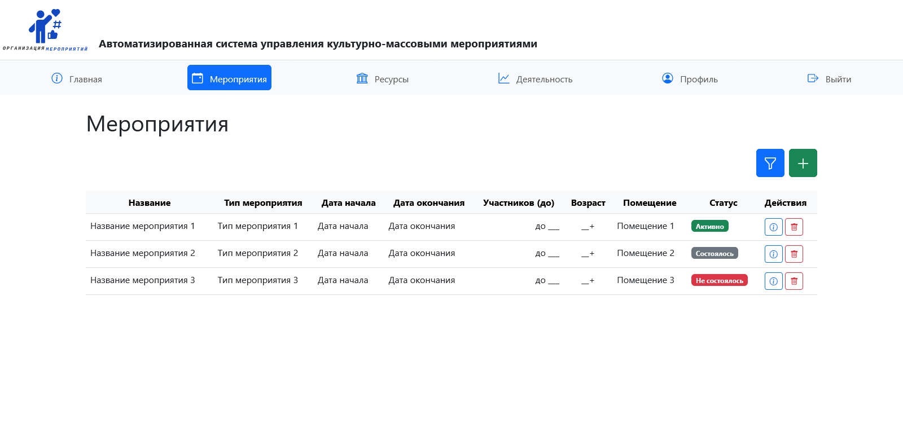
В КР приводятся только макеты экранов (2)

Slide 30
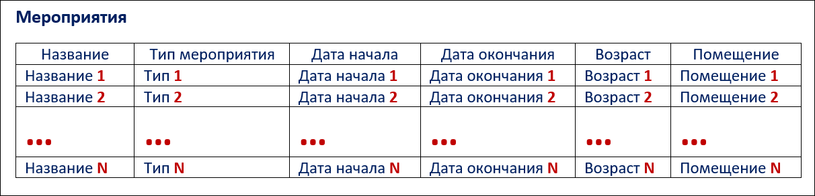
В КР приводятся только макеты экранов (3)
Если таблица с нефиксированным количеством строк, то правильно представлять её так:
Такие правила представления относятся, в частности,
к отчётной (аналитической) информации.

Slide 31
Экраны с примерами конкретных значений приводятся только в соответствующих инструкциях (например, для функциональных пользователей)

Slide 32
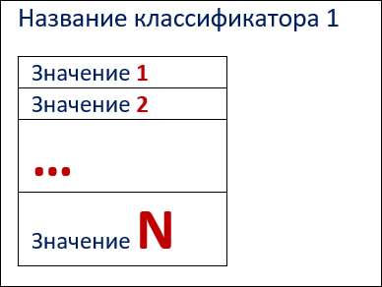
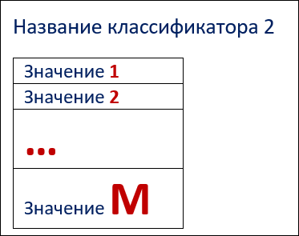
Для НСИ (нормативно-справочной информации) необходимо привести примеры
(5-10 значений) для каждого используемого классификатора (словаря, справочника).

Slide 33

Оформление приложений
Приложения не нумеруются, а обозначаются РУССКИМИ буквами!!!
Например,
Приложение А
Приложение Б
Приложение В
На каждое приложение должна быть ссылка в тексте!

Slide 34
Пояснительная записка должна включать в себя следующие структурные части в указанной последовательности:
а) титульный лист;
б) задание;
в) содержание;
г) введение;
д) основную (проектную) часть;
е) заключение;
ж) определения, обозначения и сокращения (при необходимости);
з) список использованных источников;
и) приложения (при необходимости).

Slide 35
Текст основной (проектной) части пояснительной записки подразделяется на разделы, подразделы, пункты и при необходимости на подпункты.
Разделы, подразделы, пункты и подпункты должны быть пронумерованы арабскими цифрами.
В конце номера точка не ставится.

Slide 36
Раздел — это самая крупная часть текста (в книгах это может быть глава). Показывает глобальную тему.
Подраздел — делит тему раздела на несколько крупных блоков.
Пункт — сужает тему до конкретного вопроса или логического шага.4.
Подпункт — содержит детали, примеры, списки или конкретные требования в рамках одного пункта.

Slide 37
Номер подраздела должен состоять из номера раздела и подраздела, разделенных точками;
пункта – из номера раздела, подраздела и пункта, разделенных точками и т. д. Если какой-либо раздел не имеет подразделов, то нумерация пунктов в нем
должна быть в пределах этого раздела, и номер пункта должен состоять из номеров раздела и пункта, разделенных точкой.

Slide 38
Разделы, подразделы, пункты должны иметь заголовки, записанные с абзацного
отступа полужирным начертанием, с выравниванием «по ширине». В этих заголовках первая буква должна быть прописной, остальные буквы – строчными.
Не допускается подчеркивание заголовков, переносы слов в заголовках, точка в конце заголовка. Если заголовок состоит из двух предложений, то их разделяют точкой.

Slide 39
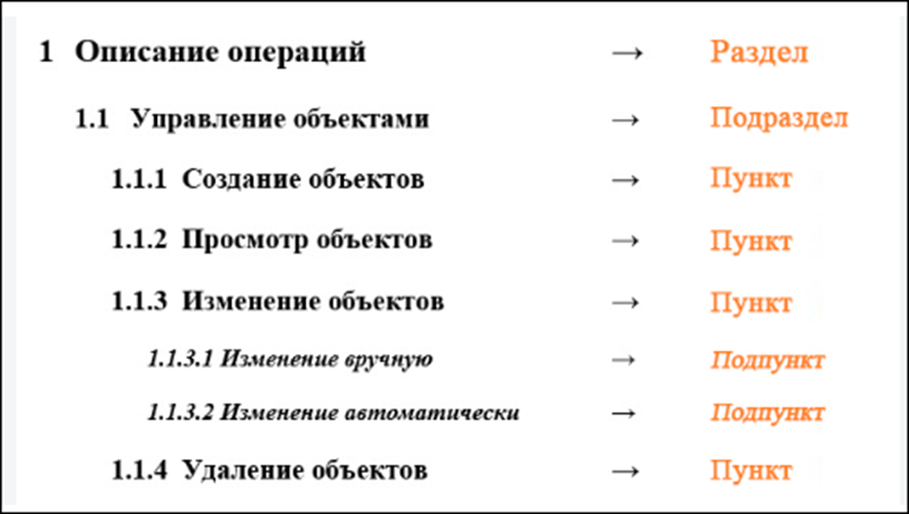
ПРИМЕР

Slide 40
Заголовки «Содержание», «Введение», «Заключение», «Список использованных источников», «Определения, обозначения и сокращения», «Приложение» являются заголовками соответствующих структурных частей, пишутся полужирным начертанием шрифта, с первой заглавной буквы, без точки в конце, выравниваются по центру строки и не нумеруются.

Slide 41

Защита курсовой работы (проекта) проводится в последнюю неделю
теоретического обучения.

Slide 42

Словарик нежелательных семантических
и прочих филологических конструкций
(примеры взяты из студенческих работ!!!)

Slide 43
3 человек
более-менее
будь то
выскочит подсказка
гибче
дабы
за раз
занимает большинство места
и не сбивает с толку

Slide 44
как по мне
куча возможностей
лишние действия с кухни
можно сказать
на таблицах
не завлечь пользователя
не сразу понятно, что тут происходит
неизменимая
нету
неуклонимо

Slide 45
никуда не скрывается
об данным
об заявках
об процедурах
обсчёт стоимости
прямиком (из системы)
с какого города
сведенья
сведения информации
сильно время затратным

Slide 46
сперва
так же
уберёт хаотичность
убрался контроль
уходит немало времени
уходят за рамки
хоть
чтоб

